Slide 1
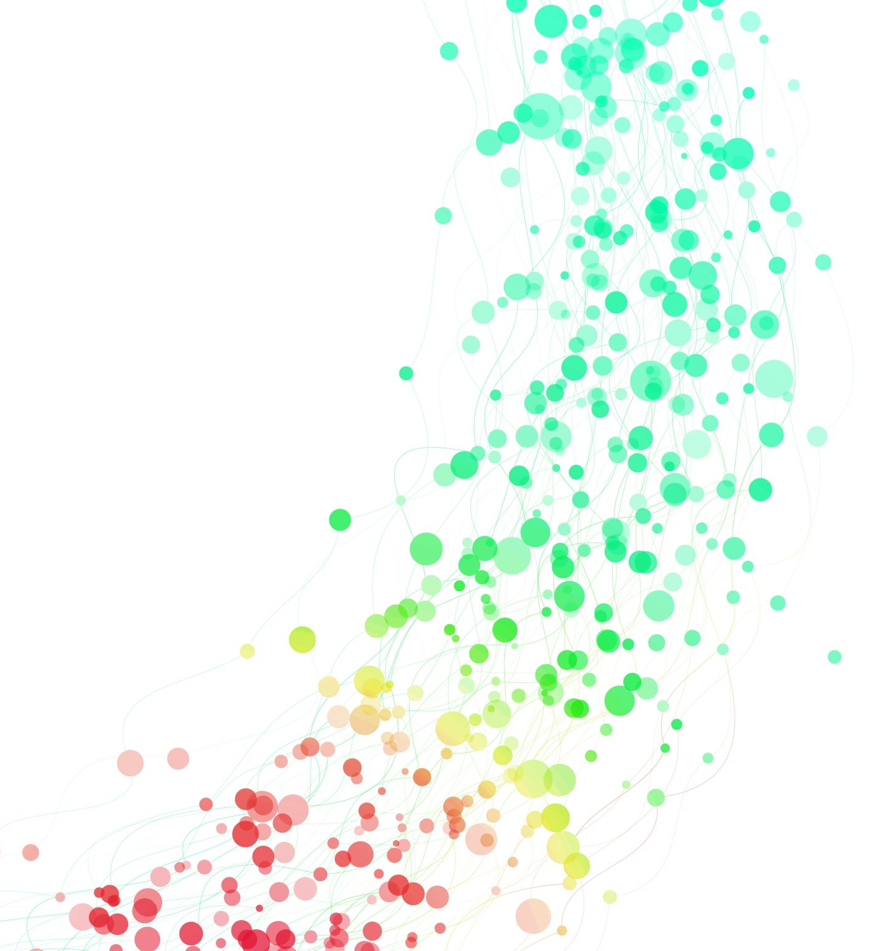
Od Marije Terezije do umetne inteligence
Andrej Brodnik
UP FAMNIT in UL FRI
2. mednarodna konferenca Moč digitalnega poučevanja 23. marec, Brdo pri Kranju

Slide 2
Trije scenariji
V osebnem razvoju članov aktiva želimo povečati globalno izpostavljenost in zato vključimo v delo kolega iz Avstrije.
Strokovne kompetence izobraževalcev
Pri naslednji uri zgodovine je tema zgodovina Krasa in Štanjela od leta 1800 do danes.
Pedagoške kompetence izobraževalcev
Pri pouku želimo krepiti digitalne kompetence varnega upravljanja s podatki in digitalnimi vsebinami ter državljanskega udejstvovanja z uporabo digitalnih tehnologij.
Kompetence učencev

Slide 3
Scenarij 1 – strokovne kompetence izobraževalcev
V osebnem razvoju članov aktiva želimo povečati globalno izpostavljenost in zato vključimo v delo kolega iz Avstrije.
gradiva v oblaku
videokonferenčni sistem
prevajanje vsebine
Kaj od tega je umetna inteligenca in kaj „samo“ digitalna tehnologija?

Slide 4
Scenarij 2 – pedagoške kompetence izobraževalcev
Pri naslednji uri zgodovine je tema zgodovina Krasa in Štanjela od leta 1800 do danes.
spletišče skupnosti učiteljev (Community of practice) za iskanje učnega scenarija (prim. https://www.computingatschool.org.uk/)
uporaba časovnega traka
Gemini tehnologija za tvorjenje nalog za preverjanje znanja
LMS in za nivojski pouk
Kaj od tega je umetna inteligenca in kaj „samo“ digitalna tehnologija?

Slide 5
Scenarij 3 – kompetence učencev
Pri pouku želimo krepiti digitalne kompetence varnega upravljanja s podatki in digitalnimi vsebinami ter državljanskega udejstvovanja z uporabo digitalnih tehnologij.
komunikacija med računalniki
varna komunikacija s storitvami
koliko velja zaupati
Kaj od tega je umetna inteligenca in kaj „samo“ digitalna tehnologija?
Izobraževanje je zasnovano okoli vprašanja „zakaj“. Mark Priestly, Razvoj učnih načrtov v Evropi – kaj se lahko naučimo od drugih držav? (Curricula development). https://video.arnes.si/watch/yplcmqhnbt7r

Slide 6
Komaj sinek skobaca se zjutraj k meni, že začne se ta njegov: zakaj? zakaj? no, zakaj, zakaj, zakaj? Ta tvoj zakaj pesem je nikdar izpeta, v njej se kot nitka prepleta življenja sla.
Fran Milčinski - Ježek

Slide 7
Izgleda nepovezano – o fiziki ...
Kdo je imel v osnovni šoli predmet fizika?
Kdo je imel v srednji šoli predmet fizika?
Kdo je imel na fakulteti predmet fizika?
Kdo ni imel nikoli predmeta fizika?
Kdo se je kje drugje izobrazil o fiziki?
Kaj je fizika?

Slide 8
Kaj pa o računalništvu in informatiki (RIN) ...
Kdo je imel v osnovni šoli predmet RIN?
Kdo je imel v srednji šoli predmet RIN?
Kdo je imel na fakulteti predmet RIN?
Kdo ni imel nikoli predmeta RIN?
Kdo se je kje drugje izobrazil o RIN?
Kaj je RIN?

Slide 9
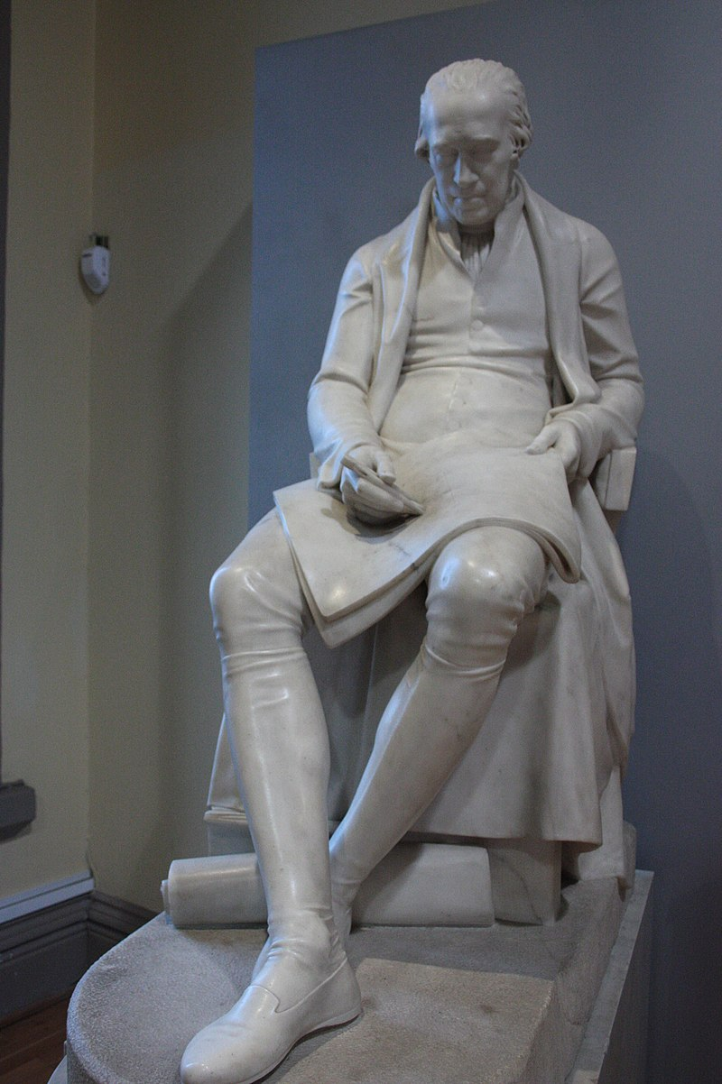
James Watt
Ste že slišali zanj?
Kaj pomembnega je naredil?
parni stroj
Veste oziroma ste kdaj vedeli kako to deluje?
vir, wikipedia

Slide 10
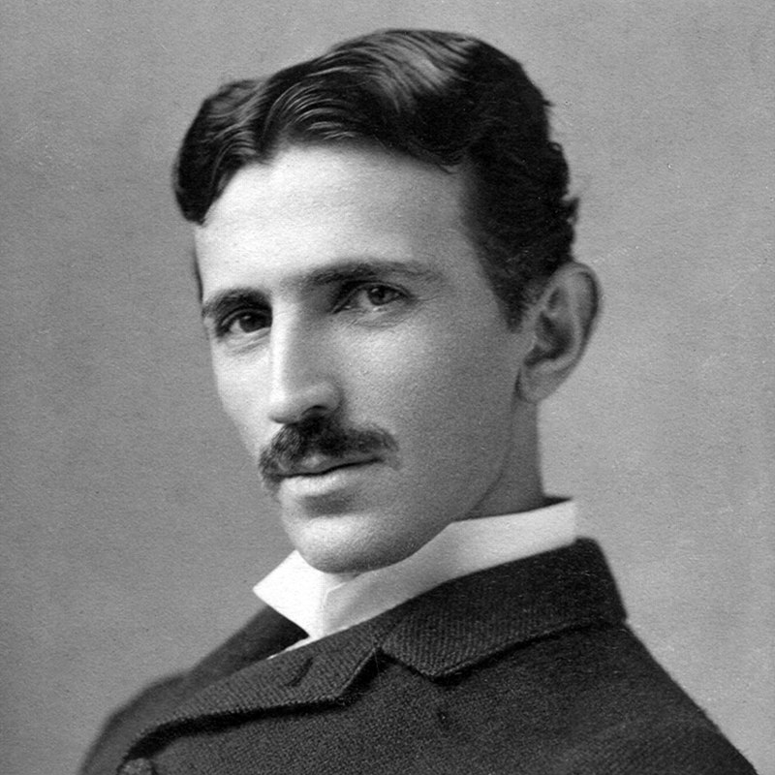
Nikola Tesla
Ste že slišali zanj?
Kaj pomembnega je naredil?
elektromotor
Veste oziroma ste kdaj vedeli kako to deluje?
vir, wikipedia

Slide 11
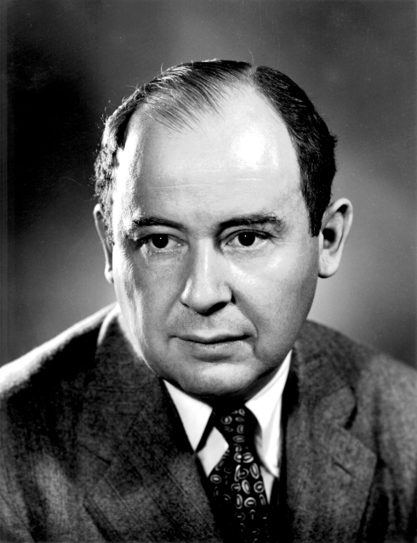
John von Neumann
Ste že slišali zanj?
Kaj pomembnega je naredil?
arhitektura računalnika
Veste oziroma ste kdaj vedeli kako to deluje?
vir, wikipedia

Slide 12
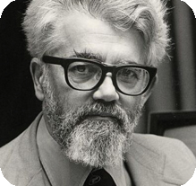
John McCarthy
Ste že slišali zanj?
Kaj pomembnega je naredil?
umetna inteligenca (šah) Turingova nagrada 1971
Veste oziroma ste kdaj vedeli kako to deluje?
vir, ACM

Slide 13
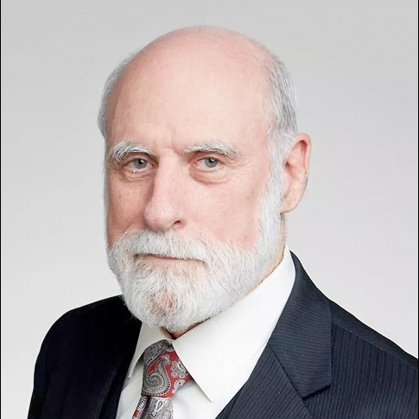
Vinton Cerf
Ste že slišali zanj?
Kaj pomembnega je naredil?
medmrežna komunikacija (internet) Turingova nagrada 2004
Veste oziroma ste kdaj vedeli kako to deluje?
vir, ACM

Slide 14
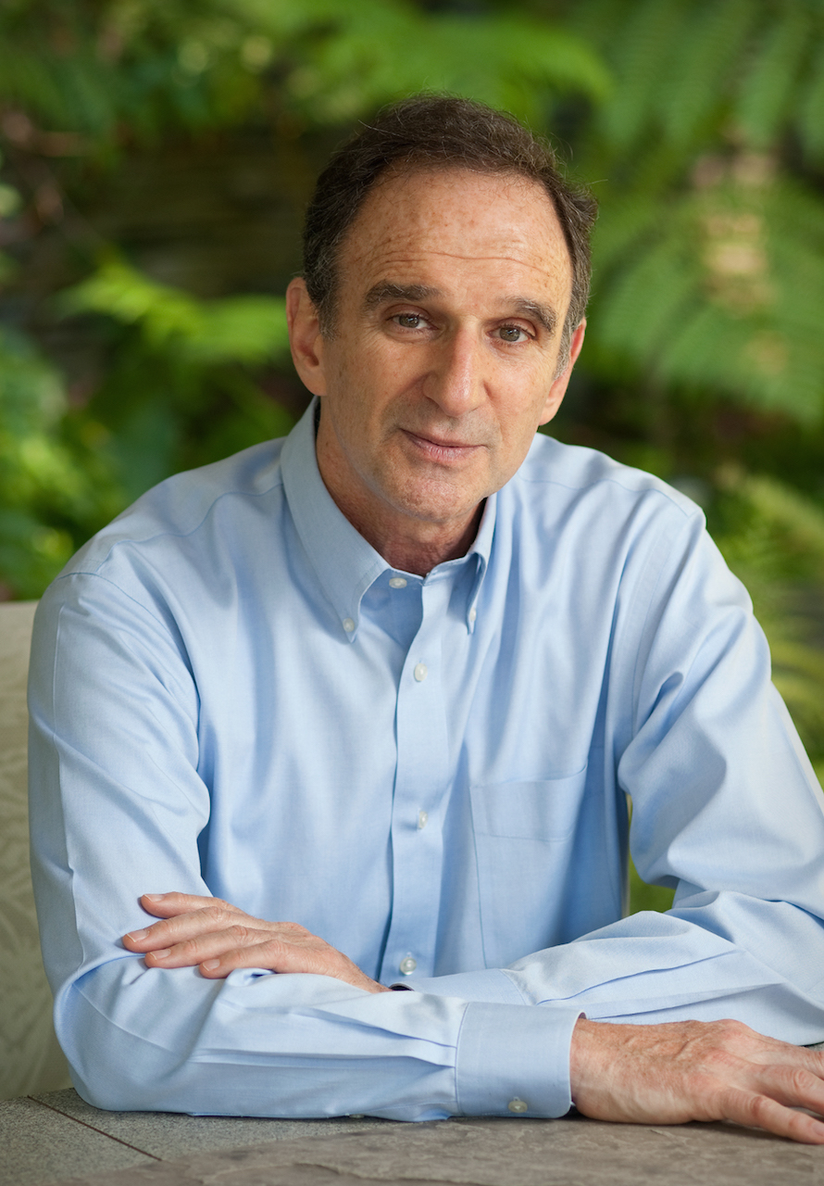
Martin Hellman
Ste že slišali zanj?
Kaj pomembnega je naredil?
asimetrična kriptografija (certifikati) Turingova nagrada 2020
Veste oziroma ste kdaj vedeli kako to deluje?
vir, ACM

Slide 15
Scenarij 3 – kompetence učencev
Pri pouku želimo krepiti digitalne kompetence varnega upravljanja s podatki in digitalnimi vsebinami ter državljanskega udejstvovanja z uporabo digitalnih tehnologij.
komunikacija med računalniki
varna komunikacija s storitvami
koliko velja zaupati
Kaj od tega je umetna inteligenca in kaj „samo“ digitalna tehnologija?
Izobraževanje je zasnovano okoli vprašanja „zakaj“. Mark Priestly, Razvoj učnih načrtov v Evropi – kaj se lahko naučimo od drugih držav? (Curricula development). https://video.arnes.si/watch/yplcmqhnbt7r

Slide 16
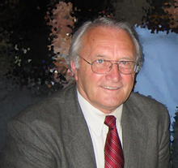
France Rode
Ste že slišali zanj?
Kaj pomembnega je naredil?
HP-35, RFID
Veste oziroma ste kdaj vedeli kako to deluje?
vir, Wikipedia

Slide 17
»… v šoli obravnavamo elektriko, ampak zato učenci nimajo predmeta osnove elektrotehnike ...«
Emilija Stojmenova Duh, Studio ob 17h, 11.1.2022

Slide 18
O čem govorimo?
Elektrotehnika
elektromotorji, hišna napeljava, luči, elektrarne, ...
Fizika
proučevanje naravnih pojavov ... pomembnejšimi tehničnimi pridobitvami in tehnološki procesi, ki ne bi bili mogoči brez fizikalnih spoznanj
UN fizika
Digitalna tehnologija (DT)
računalnik, pametni telefon, hladilnik, ChatGPT, digitalno potrdilo, brskalnik, ...
Računalništvo in informatika (RIN)
preučuje dejavnost, katera zahteva, ima koristi ali je povezana z ustvarjanjem in uporabo digitalnih naprav.
ACM, Paradigms for Global Computing Education
RIN ima toliko z računalniki (DT), kolikor ima astronomija s teleskopi.
Edsger W. Dijkstra, Turingova nagrada 1972

Slide 19
Predmet Fizika
Pouk fizike v osnovni šoli razvija sposobnost za proučevanje naravnih pojavov, tako da učenci spoznajo ter usvojijo jezik in metode, ki se uporabljajo pri proučevanju fizikalnih pojavov, in se seznanijo s preprostimi fizikalnimi pojmi, ki povzemajo naše vedenje o naravi. Učenci spoznajo, da fizika opisuje pojave na vseh velikostnih stopnjah, od najmanjših delcev do vesolja. Seznanijo se s pomembnejšimi tehničnimi pridobitvami in tehnološkimi procesi, ki ne bi bili mogoči brez fizikalnih spoznanj. Na podlagi dejavnosti in z eksperimentalnim delom usvajajo nova spoznanja in pridobivajo ustrezne predstave o povezanosti naravnih pojavov.
(Program osnovna šola, FIZIKA, Učni načrt)

Slide 20
RIN (Computing, Informatics)
RIN je temeljna znanstvena veda, ki preučuje dejavnost, katera zahteva, ima koristi ali je povezana z ustvarjanjem in uporabo digitalnih naprav.
Kot splošnoizobraževalni predmet je usmerjen v pridobivanje in razvijanje temeljnih znanj RIN ter spretnosti in oblikovanju stališč in odnosa, kar učencem omogoča aktivno in odgovorno življenje oziroma delovanje v sodobni družbi (npr. reševanje problemov, argumentirano, kritično presojanje itd.).
(ACM, Paradigms for Global Computing Education)

Slide 21
RIN v OŠ in SŠ – deležni vsi
 | osnovna šola |  | gimnazija |  | skupaj
 | # | % | # | % | # | %
Slovenščina | 1631,5 | 21,08 | 560 | 12,98 | 2.191,5 | 18,18
Angleščina | 656,0 | 8,48 | 420 | 9,73 | 1.076,0 | 8,93
Francoščina |  |  | 420 | 9,73 | 420,0 | 3,48
Latinščina |  |  | 455 | 10,54 | 455,0 | 3,77
Nemščina |  |  | 420 | 9,73 | 420,0 | 3,48
Ruščina |  |  | 420 | 9,73 | 420,0 | 3,48
Jeziki | 2287,5 | 29,55 | 1400 | 32,44 | 3.687,5 | 30,59
Filozofija |  |  | 70 | 1,62 | 70,0 | 0,58
Psihologija |  |  | 70 | 1,62 | 70,0 | 0,58
Humanistika |  |  | 140 | 3,24 | 140,0 | 1,16
Glasbena umetnost | 452,0 | 5,84 | 70 | 1,62 | 522,0 | 4,33
Likovna umetnost | 487,0 | 6,29 | 70 | 1,62 | 557,0 | 4,62
Umetnost | 939,0 | 12,13 | 140 | 3,24 | 1.079,0 | 8,95
Matematika | 1318,0 | 17,03 | 560 | 12,98 | 1.878,0 | 15,58
Naravoslovje in tehnika | 210,0 | 2,71 |  |  | 210,0 | 1,74
Naravoslovje | 175,0 | 2,26 |  |  | 175,0 | 1,45
Biologija | 116,0 | 1,50 | 105 | 2,43 | 221,0 | 1,83
Fizika | 134,0 | 1,73 | 210 | 4,87 | 344,0 | 2,85
Kemija | 134,0 | 1,73 | 210 | 4,87 | 344,0 | 2,85
Tehnika in tehnologija | 140,0 | 1,81 |  |  | 140,0 | 1,16
Informatika |  |  | 70 | 1,62 | 70,0 | 0,58
MINT / STEM | 2227,0 | 28,77 | 70 | 1,62 | 2.297,0 | 19,05
Spoznavanje okolja | 315,0 | 4,07 |  |  | 315,0 | 2,61
Družba | 175,0 | 2,26 |  |  | 175,0 | 1,45
Domovinskain državljanska kultura in etika | 70,0 | 0,90 |  |  | 70,0 | 0,58
Geografija | 221,5 | 2,86 | 210 | 4,87 | 431,5 | 3,58
Zgodovina | 239,0 | 3,09 | 280 | 6,49 | 519,0 | 4,31
Sociologija |  |  | 70 | 1,62 | 70,0 | 0,58
Družboslovje: | 1020,5 | 13,18 | 350 | 8,11 | 1.370,5 | 11,37
Športna vzgoja | 834,0 | 10,78 | 735 | 17,03 | 1.569,0 | 13,02
Šport | 834,0 | 10,78 | 735 | 17,03 | 1.569,0 | 13,02
Gospodinjstvo | 87,5 | 1,13 |  |  | 87,5 | 0,73
Razno | 87,5 | 1,13 | 0 | 0,00 | 87,5 | 0,73

Slide 22
RIN vključuje:
načrtovanje in izdelavo sistemov strojne in programske opreme;
obdelavo, strukturiranje in upravljanje različnih vrst informacij;
reševanje problemov z iskanjem rešitev za probleme ali z dokazovanjem, da rešitev ne obstaja;
omogočanje, da se računalniški sistemi obnašajo inteligentno;
ustvarjanje in uporabo komunikacijskih in razvedrilnih medijev; ter
iskanje in zbiranje informacij, ki so pomembne za kateri koli namen.
(ACM, Paradigms for Global Computing Education)

Slide 23
Okvir temeljnih vsebin računalništva in informatike
Računalniški sistemi
Podatki in analiza
Algoritmi in programiranje
Omrežja in Internet
Učinki računalništva in informatike
K–12 Computer Science Framework. (2016), http://www.k12cs.org
RINOS, Okvir RIN od vrtca do srednje šole, https://www.racunalnistvo-in-informatika-za-vse.si/about/

Slide 24
Starostna obdobja
[vrtec]: pomen kontinuitete prehodov med VIO
[poklicno in strokovno]: vsebine prilagojene nivoju izobraževalnega programa (NPI, SPI, SSI, PTI)
[OBDP]: vrtec oziroma predšolsko obdobje
[OBD1]: osnovna šola 1. do 3. razred
[OBD2]: osnovna šola 4. do 6. razred
[OBD3]: osnovna šola 7. do 9. razred in NPI
[OBD4]: splošna srednja šola, SPI, SSI, PTI

Slide 25
Računalniški sistemi
Ponazorite, kako računalniški sistemi izvajajo logiko, vhod in izhod prek komponent strojne opreme.
Razumeti komponente strojne in programske opreme, ki sestavljajo računalniške sisteme, in kako komunicirajo med seboj in z drugimi sistemi.
Razumeti, kako se navodila programske opreme shranjujejo in izvajajo v računalniškem sistemu.
Določite možne rešitve za reševanje preprostih težav s strojno in programsko opremo z uporabo običajnih strategij za odpravljanje težav.
Naprave
Strojna in programska oprema
Odpravljanje težav

Slide 26
Podatki in analiza
Razumeti, kako je mogoče podatke različnih oblik (vključno z besedilom, zvoki in slikami) predstaviti in rokovati z digitalno v obliki binarnih števk.
Razumeti, kako je mogoče odnose med podatki uporabiti za strukturiranje njihovega shranjevanja in njihovo učinkovitejšo obdelavo.
Uporabite več metod šifriranja za modeliranje varnega prenosa informacij.
Razvijte razumevanje ideje, da se stroji lahko „učijo“.
Zbiranje
Shranjevanje
Prikazovanje in preoblikovanje
Sklepanje in modeliranj

Slide 27
Algoritmi in programiranje
Algoritmi
Spremenljivke
Nadzor
Modularnost
Razvoj programov
Razumeti, kaj so algoritmi; kako so implementirani kot programi na digitalnih napravah; in da se programi izvajajo po natančnih in nedvoumnih navodilih.
Z logičnim razmišljanjem razložite, kako delujejo nekateri preprosti algoritmi, ter odkrijte in popravite napake v algoritmih in programih.
Načrtujte in razvijajte modularne programe, ki uporabljajo proceduro ali funkcije.

Slide 28
Omrežja in Internet
Omrežne komunikacije in organizacija
Kibernetska varnost
Razumeti računalniška omrežja, vključno z internetom; kako lahko zagotovijo več storitev, kot je svetovni splet.
Modeliraj vlogo protokolov pri prenosu podatkov po omrežjih in internetu.
Razumevanje prenosa podatkov med digitalnimi računalniki prek omrežij, vključno z internetom, tj. naslovi IP in preklapljanje paketov.
Pogovorite se o dejanskih težavah kibernetske varnosti in o tem, kako je mogoče zaščititi osebne podatke.

Slide 29
Učinki računalništva in informatike
Kultura
Socialne interakcije
Varnost, zakonodaja in etika
Primerjajte, kako ljudje živijo in delajo pred in po uvedbi ali prevzemu nove računalniške tehnologije.
Razpravljajte o računalniških tehnologijah, ki so spremenile svet, in povejte, kako te tehnologije vplivajo na kulturne prakse in kako nanje vplivajo.
Vzpostavite etične protokole za spletni svet.
Razložite koncepte etike, pristranskosti in pravičnosti v kontekstu umetne inteligence in avtomatizacije.

Slide 30
Nobelove nagrade 2022
fizika:: Alain Aspect, John F. Clauser in Anton Zeilinger: eksperimenti s prepletenimi fotoni, določanje kršitev Bellovih neenačb in odkritja na področju kvantne informatike.
kemija:: Carolyn Bertozzi, Morten Meldal in Barry Sharpless: razvoj klik kemije in bioortogonalne kemije
Durrant JD, McCammon JA (2012) AutoClickChem: Click Chemistry in Silico. PLoS Comput Biol 8(3): e1002397.
mir:: Ales Bjaljatski, Memorial in Center za državljanske svoboščine.
Center za državljanske svoboščine: Interactive map of enforced disappearances in Ukraine (https://ccl.org.ua/en/tools/map-of-enforced-disappearances-in-ukraine/)

Slide 31
V bivši skupni državi so Slovenci
predstavljali 1/13 prebivalstva,
ustvarili so 1/5 BDP in
ustvarili dobro tretjino izvoza.
Michael Manske, Slovenia was a strong economic engine inside Yugoslavia, 2013, http://www.rtvslo.si/news-in-english/slovenia-was-a-strong-economic-engine-inside-yugoslavia/323573

Slide 32
Kje smo bili?
Vilma Brodnik, Krepitev kompetenc strokovnih delavcev na področju vodenja inovativnega vzgojno-izobraževalnega zavoda v obdobju od 2018 do 2022

Slide 33
Kje smo bili?
Vilma Brodnik, Krepitev kompetenc strokovnih delavcev na področju vodenja inovativnega vzgojno-izobraževalnega zavoda v obdobju od 2018 do 2022

Slide 34
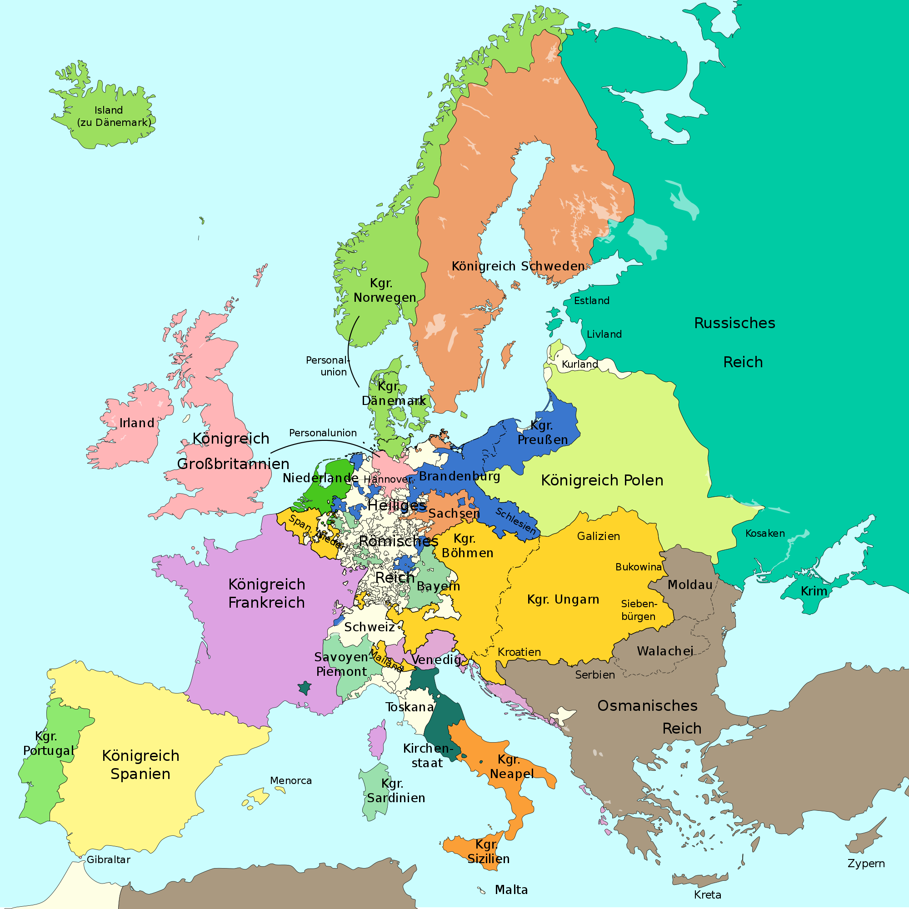
Historia Magistra Vitæ est
Evropa 1789
WikiMedia

Slide 35
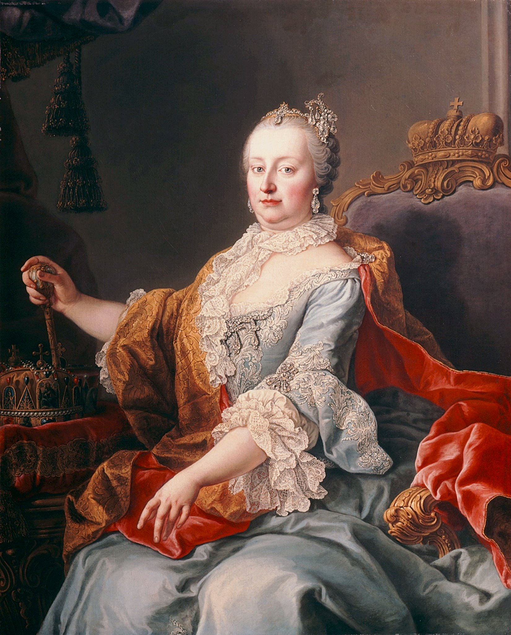
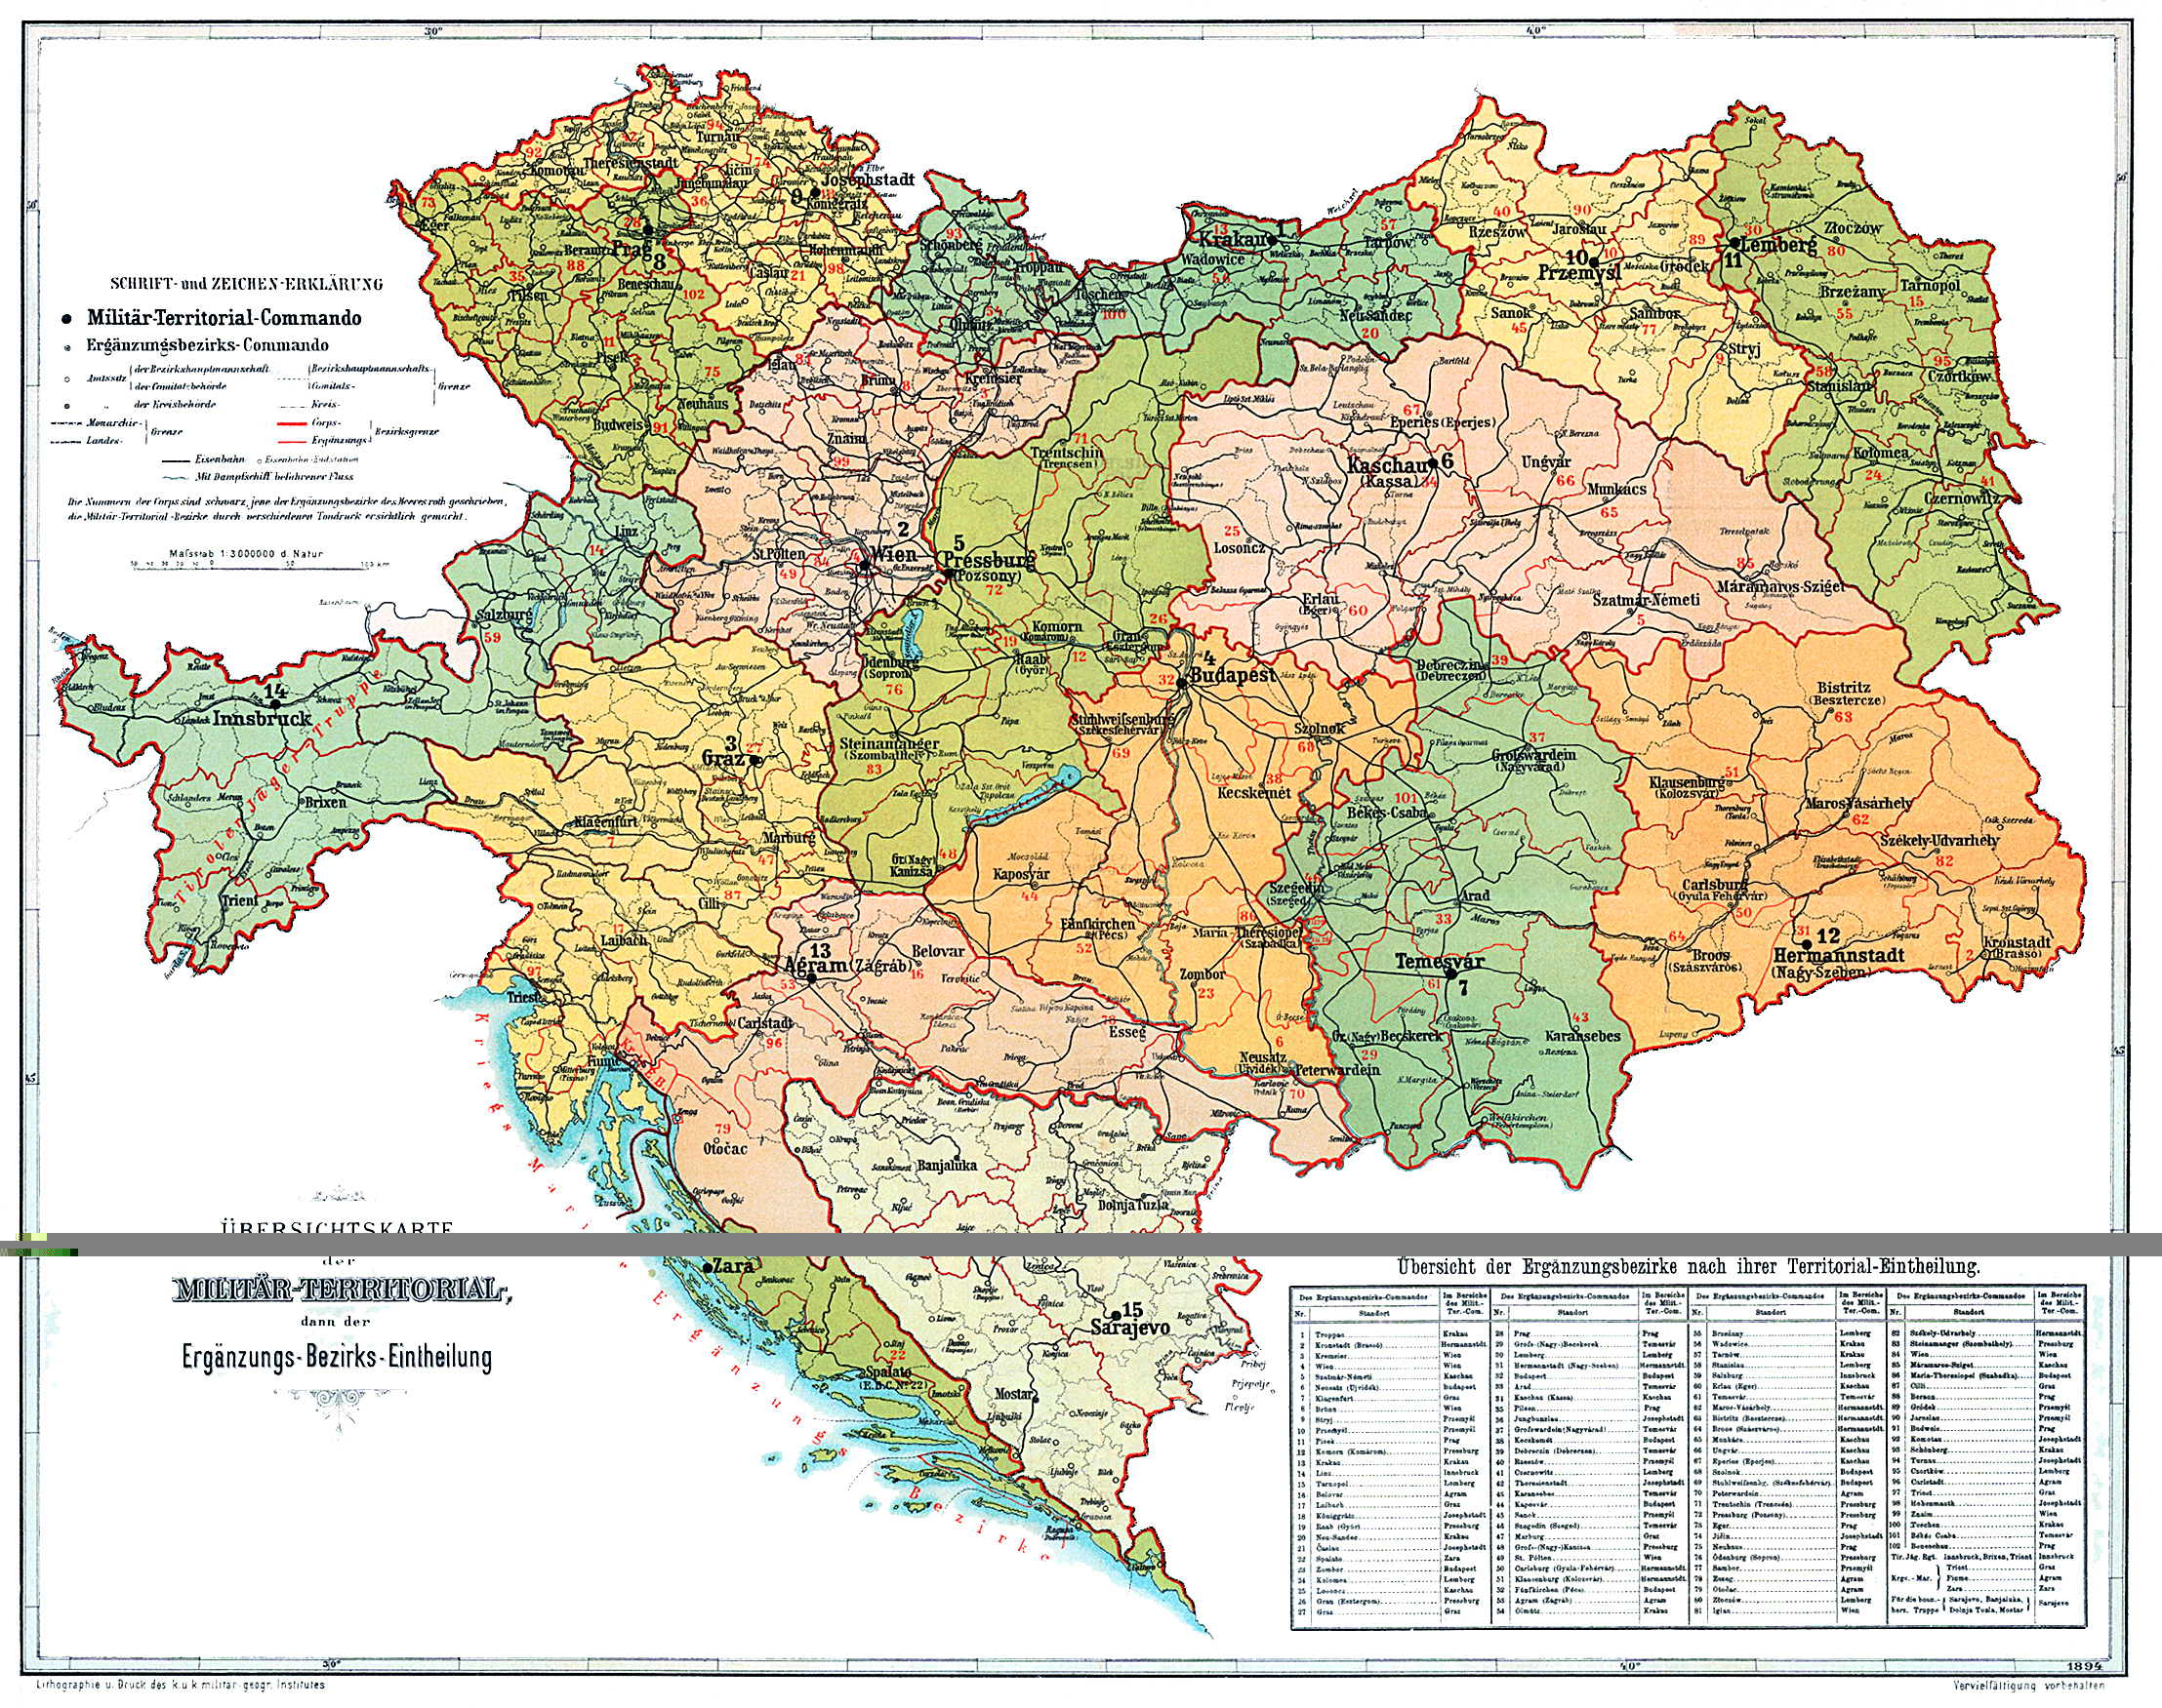
Historia Magistra Vitæ est
Ker je želela modernizirati Avstrijo, je po pruskem vzorcu reformirala šolstvo (1775):
vsi otroci so morali obiskovati šolo od šestega do dvanajastega leta starosti
Marija Terezija
(1717-1780)
WikiMedia
WikiMedia

Slide 36
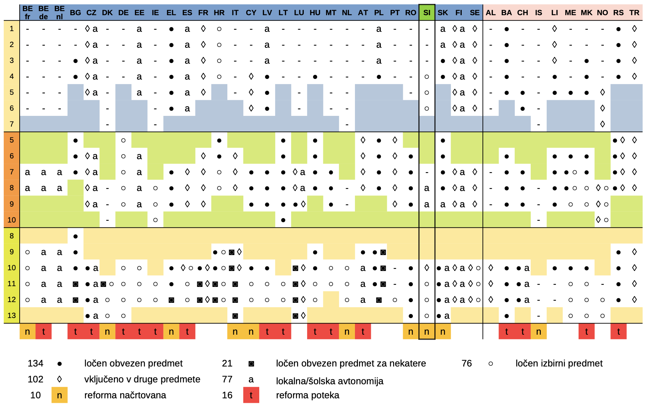
RIN in kurikulum – celovit pogled
obvezno
predmet:
prej: 14 + 6
po: 19 + 7
vsebina:
prej: 23 + 9
po: 26 + 10

Slide 37
Stanje
Če primerjamo Slovenijo in Poljsko:
so Slovenci predstavljali 1/20 prebivalstva,
na Mednarodnih olimpijadah iz računalništva in informatike so osvojili Poljaki 40 zlatih medalj in Slovenci nobene in
v meritvah ICILS 2013 pri kreativnem reševanju problemov z računalnikom (8. razred OŠ) je bilo uspešnih 4% otrok in 0,4% iz Slovenije.
Wikipedia
International Olympiad in Informatics Statistics. http://stats.ioinformatics.org/
European Commission, 2014. The International Computer and Information Literacy Study (ICILS): Main findings and implications for education policies in Europe. Luxembourg: Publications Office of the European Union.

Slide 38
V Sloveniji bi morali letno usposobiti okoli šest tisoč strokovnjakov informacijske in komunikacijske tehnologije, a jih le okrog 2.500, kar Slovenijo uvršča na 1. mestu v EU po težavah pri pridobivanju IKT kadrov.
Med evropskimi državami, ki so v zadnji tretjini lestvice digitalnih kompetenc (DESI), je Slovenija skoraj edina, ki še ni uvedla obveznega predmeta RIN v osnovne in srednje šole.
Slovenija ne le, da ne bo dosegla zastavljenih ciljev v okviru evropskega digitalnega desetletja in krovne strategije Digitalna Slovenija 2030. Zaostala bo v razvoju, izgubila konkurenčnost in zamudila priložnosti, da postane ena od vodilnih držav na področju digitalizacije.

Slide 39
EU
Izvršna podpredsednica evropske komisije Margrethe Vestager:
nevarnost prepada - kritična prepreka za uravnotežen razvoj EU
priporočilo - RIN se vključi v vse predmete ali kot ločen predmet
https://ec.europa.eu/commission/presscorner/detail/en/speech_23_2354
Generalni sekretariat Sveta:
Consider setting up a separate subject on informatics, to deliver a more targeted provision that has clear education and training goals, dedicated time, and structured assessment.
Proposal for a Council Recommendation on improving the provision of digital skills in education and training, Bruselj, 3. 7. 2023

Slide 40
RIN – v splošnem izobraževanju
je eden od splošnoizobraževalnih (naravoslovnih) predmetov: biologija, fizika, kemija in RIN
omogoča:
nadaljnjo izobraževalno in poklicno pot s poudarkom na usposobljenosti za vseživljenjsko učenje;
razvijanje pismenosti in razgledanosti na informacijskem področju;
razvijanje zavedanja kompleksnosti in soodvisnosti pojavov ter kritične moči presojanja;
doseganje mednarodno primerljivih standardov znanja;
„The 3 R's Get a C-for Compute“ / Trem „R“, ki v angleščini pomenijo branje (Reading), pisanje (wRiting) in računanje (aRithmetic), dodaja znanje RIN
New York Times, 2. maj 1982

Slide 41
Hvala za pozornost! E-naslov: andrej.brodnik@upr.si
Lažje je preseliti pokopališče, kot spremeniti kurikulum. It is easier to move a cemetery than to change a curriculum.
Woodrow Wilson https://www.azquotes.com/quote/1359810

